Slide 1
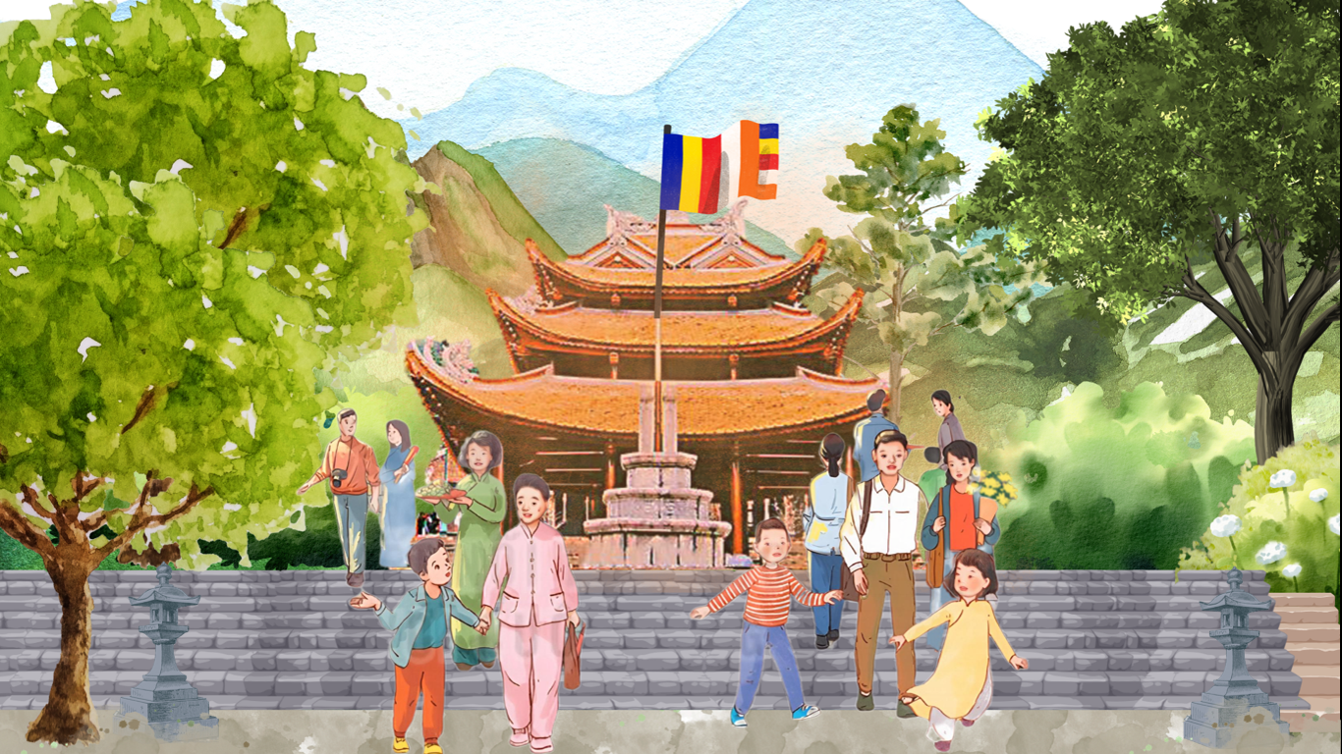



Giới thiệu một lễ hội mùa xuân mà em biết.
Thời gian
Các hoạt động trong lễ hội
Địa điểm

Slide 2
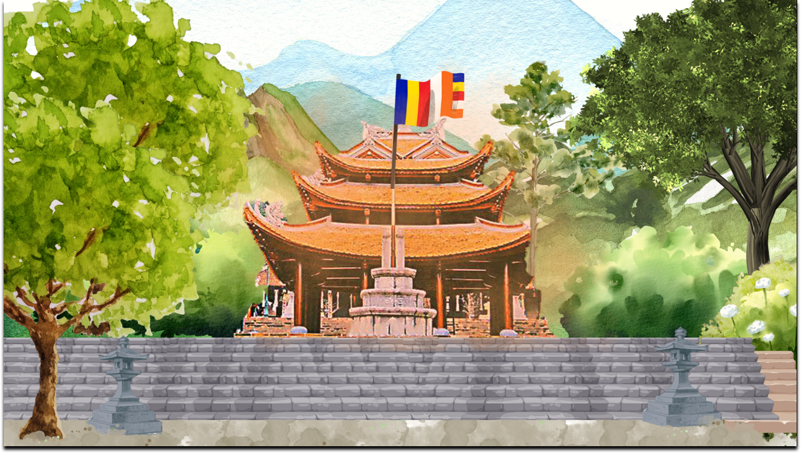






Slide 3
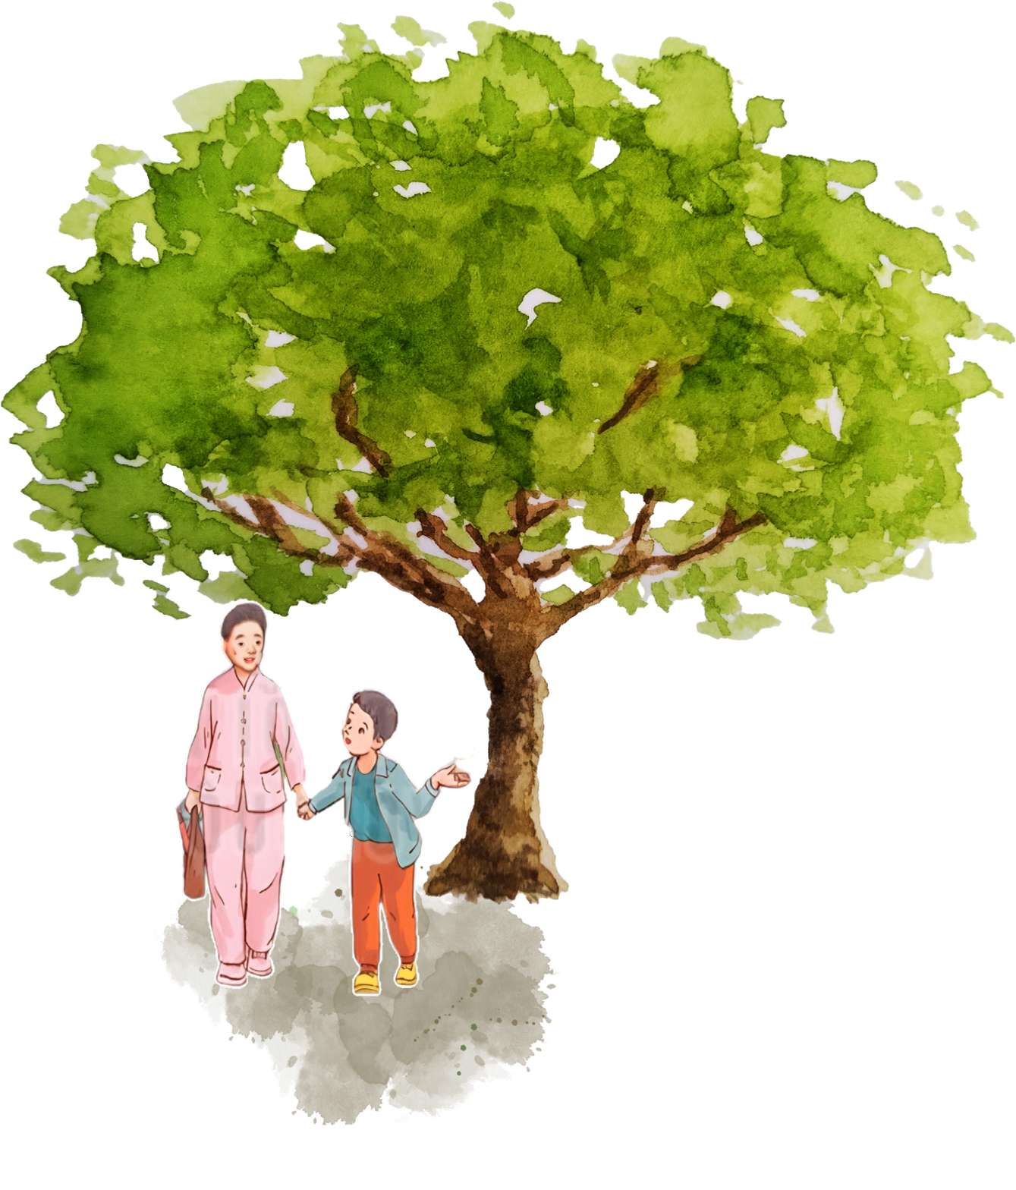





1

Slide 4
Đọc
Nườm nượp người, xe đi
Mùa xuân về trẩy hội.
Rừng mơ thay áo mới
Xúng xính hoa đón mời.
Dù không ai đợi chờ
Cũng thấy lòng bổi hổi.
Lẫn trong làn sương khói
Một mùi thơm cứ vương.
Nơi núi cũ xa vời
Bỗng thành nơi gặp gỡ.
Một câu chào cởi mở
Hóa ra người cùng quê.
Động Chùa Tiên, Chùa Hương
Đá còn vang tiếng nhạc.
Động chùa núi Hinh Bồng
Gió còn ngân khúc hát.
Bước mỗi bước say mê
Như giữa trang cổ tích.
Đât nước mình thanh lịch
Nên núi rừng cũng thơ.
Ôi phải đâu lễ Phật
Người mới đi Chùa Hương.
Người đi thăm đất nước
Người về trong yêu thương.
(Theo Chu Huy)

Slide 5
1
4
Nườm nượp người, xe đi
Mùa xuân về trẩy hội.
Rừng mơ thay áo mới
Xúng xính hoa đón mời.
Dù không ai đợi chờ
Cũng thấy lòng bổi hổi.
Lẫn trong làn sương khói
Một mùi thơm cứ vương.
2
5
Động Chùa Tiên, Chùa Hương
Đá còn vang tiếng nhạc.
Động chùa núi Hinh Bồng
Gió còn ngân khúc hát.
Nơi núi cũ xa vời
Bỗng thành nơi gặp gỡ.
Một câu chào cởi mở
Hóa ra người cùng quê.
3
6
Ôi phải đâu lễ Phật
Người mới đi Chùa Hương.
Người đi thăm đất nước
Người về trong yêu thương.
Bước mỗi bước say mê
Như giữa trang cổ tích.
Đât nước mình thanh lịch
Nên núi rừng cũng thơ.
(Theo Chu Huy)

Slide 6
Luyện đọc từ khó
Nườm nượp người, xe đi
Mùa xuân về trẩy hội.
Rừng mơ thay áo mới
Xúng xính hoa đón mời.
Dù không ai đợi chờ
Cũng thấy lòng bổi hổi.
Lẫn trong làn sương khói
Một mùi thơm cứ vương.
Nơi núi cũ xa vời
Bỗng thành nơi gặp gỡ.
Một câu chào cởi mở
Hóa ra người cùng quê.
Động Chùa Tiên, Chùa Hương
Đá còn vang tiếng nhạc.
Động chùa núi Hinh Bồng
Gió còn ngân khúc hát.
Bước mỗi bước say mê
Như giữa trang cổ tích.
Đât nước mình thanh lịch
Nên núi rừng cũng thơ.
Ôi phải đâu lễ Phật
Người mới đi Chùa Hương.
Người đi thăm đất nước
Người về trong yêu thương.
(Theo Chu Huy)

Slide 7
Luyện đọc khổ thơ đầu
Nườm nượp/ người,/ xe đi/
Mùa xuân về/ trẩy hội.//
Rừng mơ/ thay áo mới//
Xúng xính/ hoa đón mời.//

Slide 8
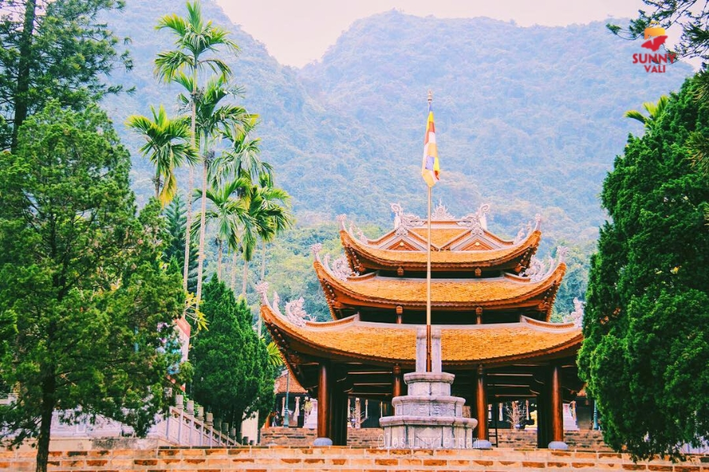
Giải nghĩa từ
Chùa Hương
thuộc xã Hương Sơn, huyện Mỹ Đức, thành phố Hà Nội.

Slide 9
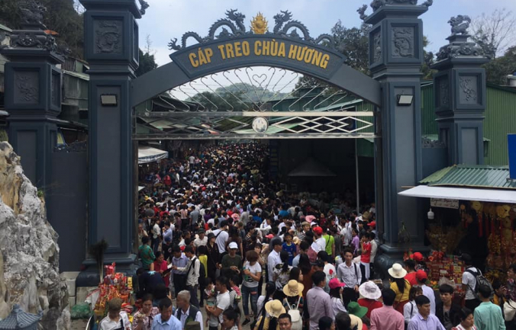
Giải nghĩa từ
Nườm nượp
đông, kéo dài như vô tận.

Slide 10
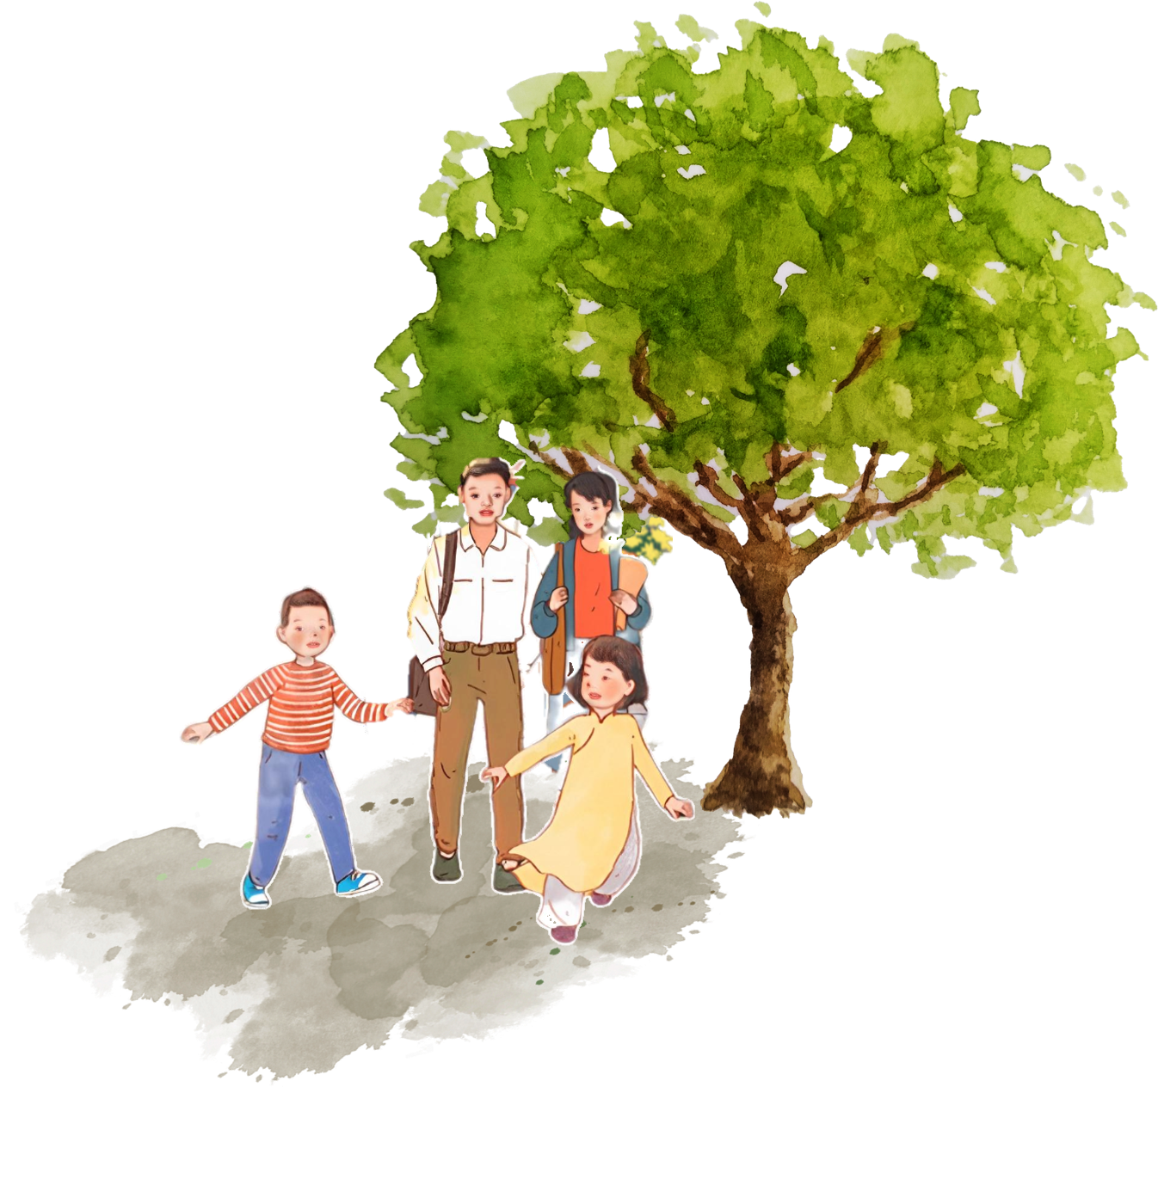
Giải nghĩa từ
Xúng xính: Vẻ hớn hở trong bộ quần áo mới, dài và rộng.
Bổi hổi: xao xuyến trong lòng.

Slide 11

2

Slide 12




1. Cảnh vật thiên nhiên ở Chùa Hương thay đổi như thế nào khi mùa xuân về?
Cảnh vật thiên nhiên ở Chùa Hương thay đổi khi mùa xuân về: Rừng mơ thay áo mới, xúng xính hoa đón mời.

Slide 13


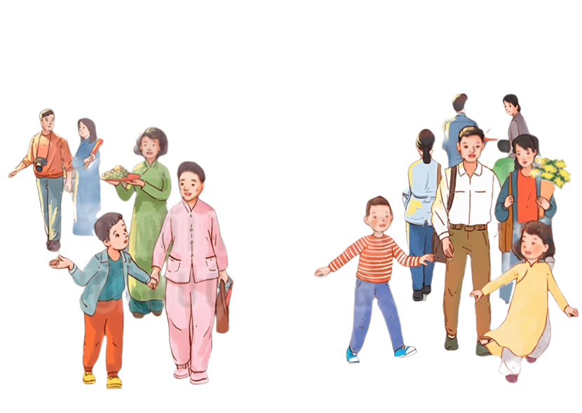
2. Những hình ảnh nào cho thấy người đi hội rất đông vui và thân thiện?
Những hình ảnh cho thấy người đi hội rất đông vui và thân thiện: Nườm nượp người, xe đi; Nơi núi cũ xa vời, bỗng thành nơi gặp gỡ. Một câu chào cởi mở, hóa ra người cùng quê.

Slide 14
3. Niềm tự hào quê hương đất nước được thể hiện qua những câu thơ nào?
Niềm tự hào quê hương đất nước được thể hiện qua những câu thơ:
Đất nước mình thanh lịch
Nên núi rừng cũng thơ
Ôi phải đâu lễ Phật
Người mới đi Chùa Hương
Người đi thăm đất nước
Người về trong yêu thương.

Slide 15


4. Theo em, khổ thơ cuối, tác giả muốn nói lên điều gì?
Theo em, ở khổ thơ cuối, tác giả muốn nói người Việt đi chùa không chỉ để đi lễ Phật, cầu may,… mà còn là để đi thăm đất nước, thể hiện tình yêu với đất nước.

Slide 16

NỘI DUNG BÀI HỌC
Bài thơ ca ngợi lễ hội Chùa Hương, cảnh đẹp Chùa Hương và thể hiện tình cảm của người dân đối với quê hương đất nước.

Slide 17

3

Slide 18
Học thuộc khổ thơ đầu
Nườm nượp người, xe đi
Mùa xuân về trẩy hội.
Rừng mơ thay áo mới
Xúng xính hoa đón mời.

Slide 19


